Slide 1
PREGHIERA
INCONTRO 10/01/2025
Notes:
Autofinanziamento con torte

Slide 2
COME TI AMA DIO
Io vorrei saperti amare come Dio,
che ti prende per mano
ma ti lascia anche andare.
Vorrei saperti amare
senza farti mai domande,
felice perché esisti
e così io posso darti il meglio di me.
RIT: Con la forza del mare,
l’eternità dei giorni,
la gioia dei voli,
la pace della sera,
l’immensità del cielo:
come ti ama Dio.
Io vorrei saperti amare come Dio,
che ti conosce
e ti accetta come sei.
Tenerti fra le mani
come voli nell’azzurro,
felice perché esisti
e così io posso darti il meglio di me.
RIT: Con la forza del mare,
l’eternità dei giorni,
la gioia dei voli,
la pace della sera,
l’immensità del cielo:
come ti ama Dio.
https://youtu.be/wFUmL4vJ6BY?si=89XQrXCekzk3Og_K

Slide 3
Dal vangelo secondo Matteo
Sale della terra, luce del mondo
«Voi siete il sale della terra; ma se il sale perde il sapore, con che cosa lo si renderà salato? A null’altro serve che ad essere gettato via e calpestato dalla gente. Voi siete la luce del mondo; non può restare nascosta una città che sta sopra un monte, né si accende una lampada per metterla sotto il moggio, ma sul candelabro, e così fa luce a tutti quelli che sono nella casa. Così risplenda la vostra luce davanti agli uomini, perché vedano le vostre opere buone e rendano gloria al Padre vostro che è nei cieli»

Slide 4
Signore, donami la speranza di cui ho bisogno,
fai ardere dentro il mio cuore, quotidianamente, una fiaccola di luce che possa guidarmi,
anche quando le ombre sembrano aver preso il sopravvento.
Donami la speranza che nutre la mia mente,
che non mi fa temere, che mi ricorda che tu sei sempre accanto a me.
Signore, sii tu la mia speranza, regalandomi la tua presenza nel mio cuore,
la tua gioia nelle mie giornate, il tuo amore nei miei sorrisi.
Che la tua speranza sia la bevanda che disseta la mia bocca
Amen

Slide 5
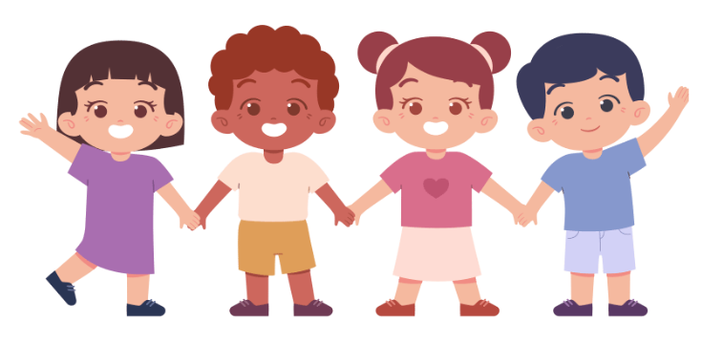
“VOGLIO ESSERE COME TE”
Pensiamo ad un gesto semplice e concreto che potremmo fare per portare speranza agli altri

